Slide 1




ÂM NHẠC LỚP 5
TIẾT 19: HỌC HÁT BÀI: HÁT MỪNG

Slide 2


Slide 3
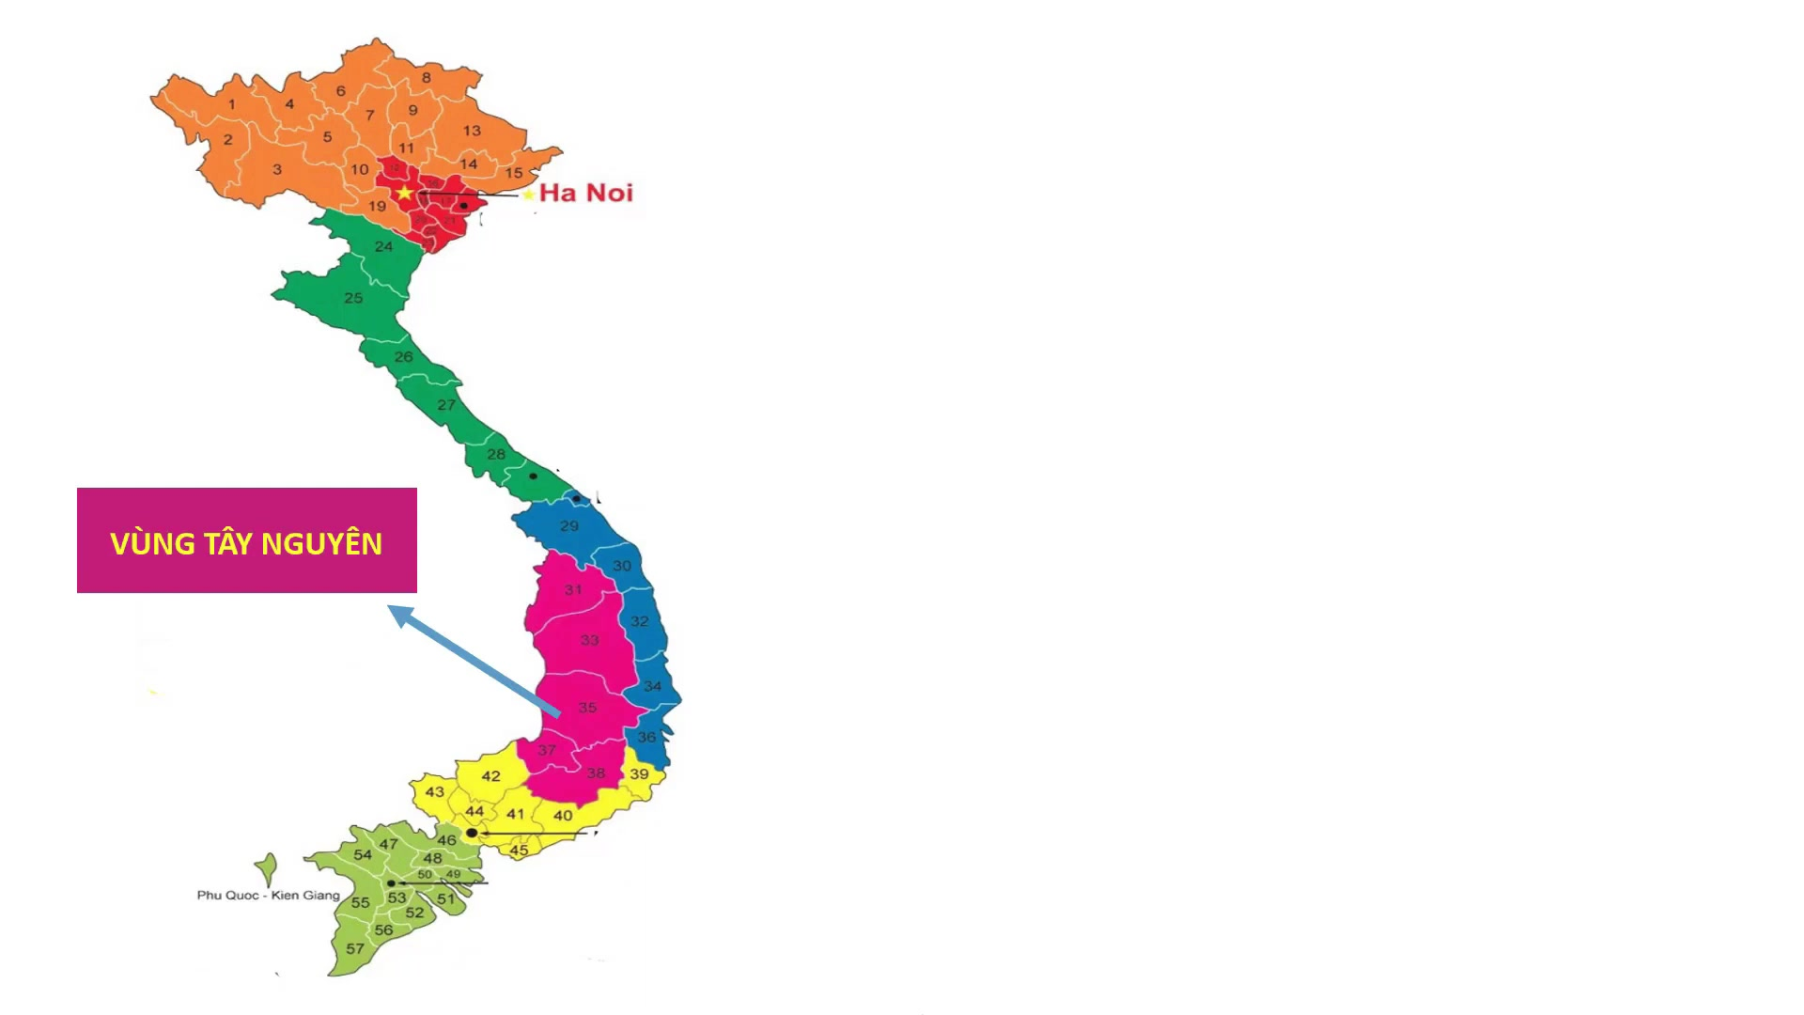

Slide 4


Slide 5
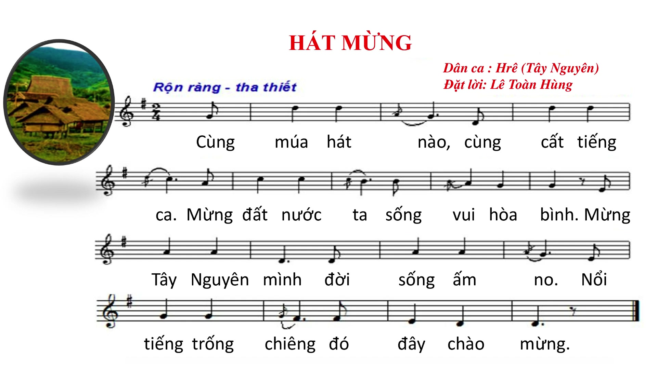


Slide 6
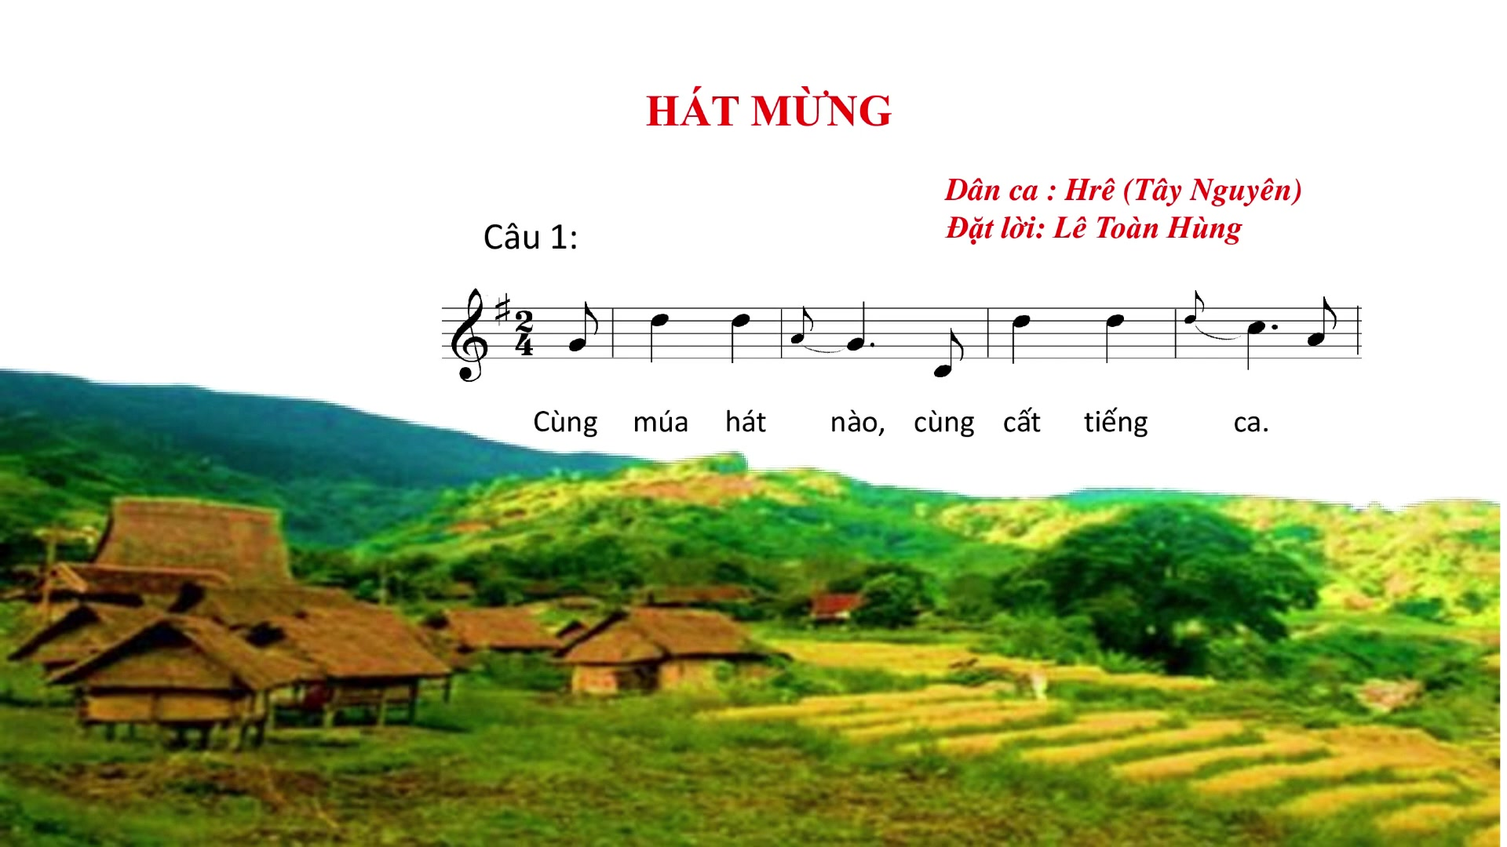

Slide 7
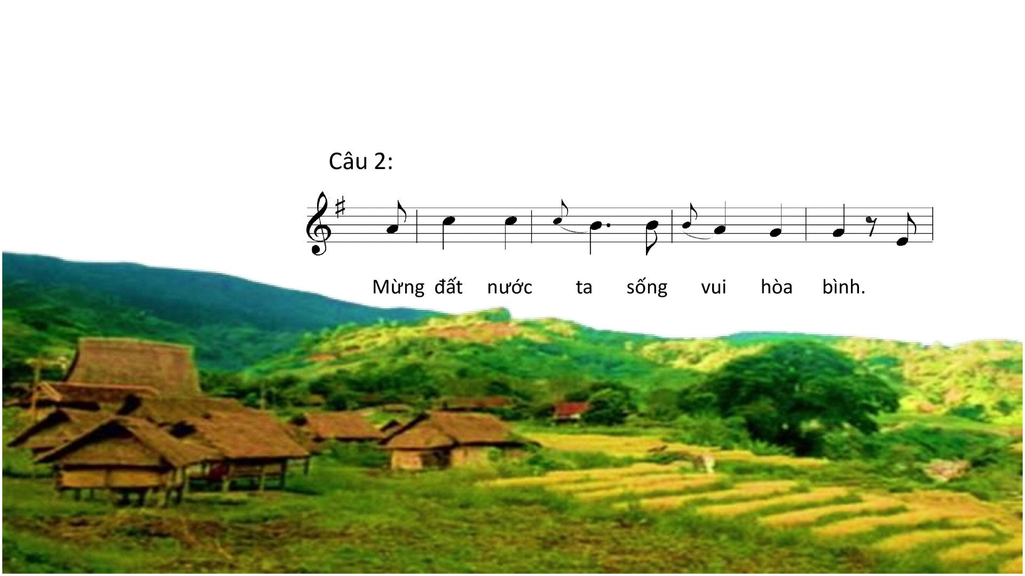

Slide 8
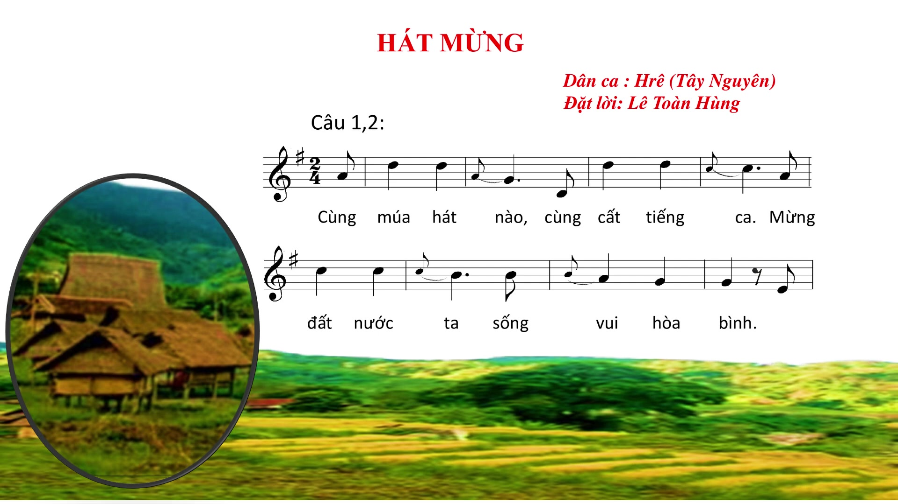

Slide 9
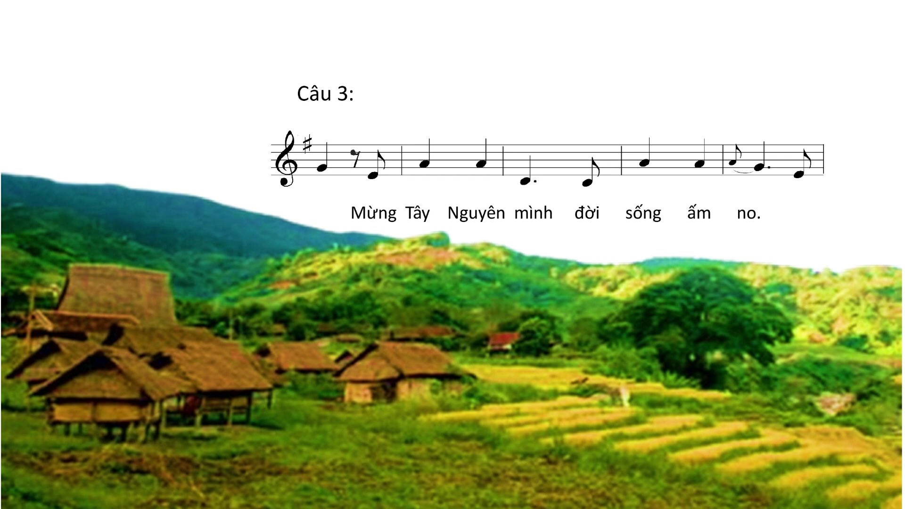

Slide 10
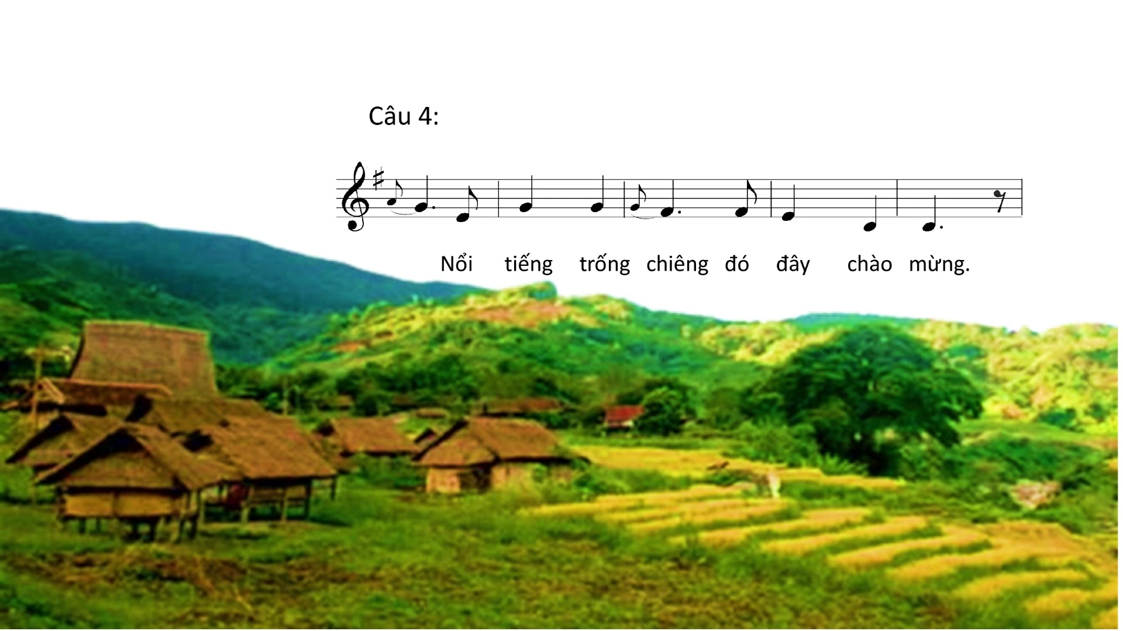

Slide 11
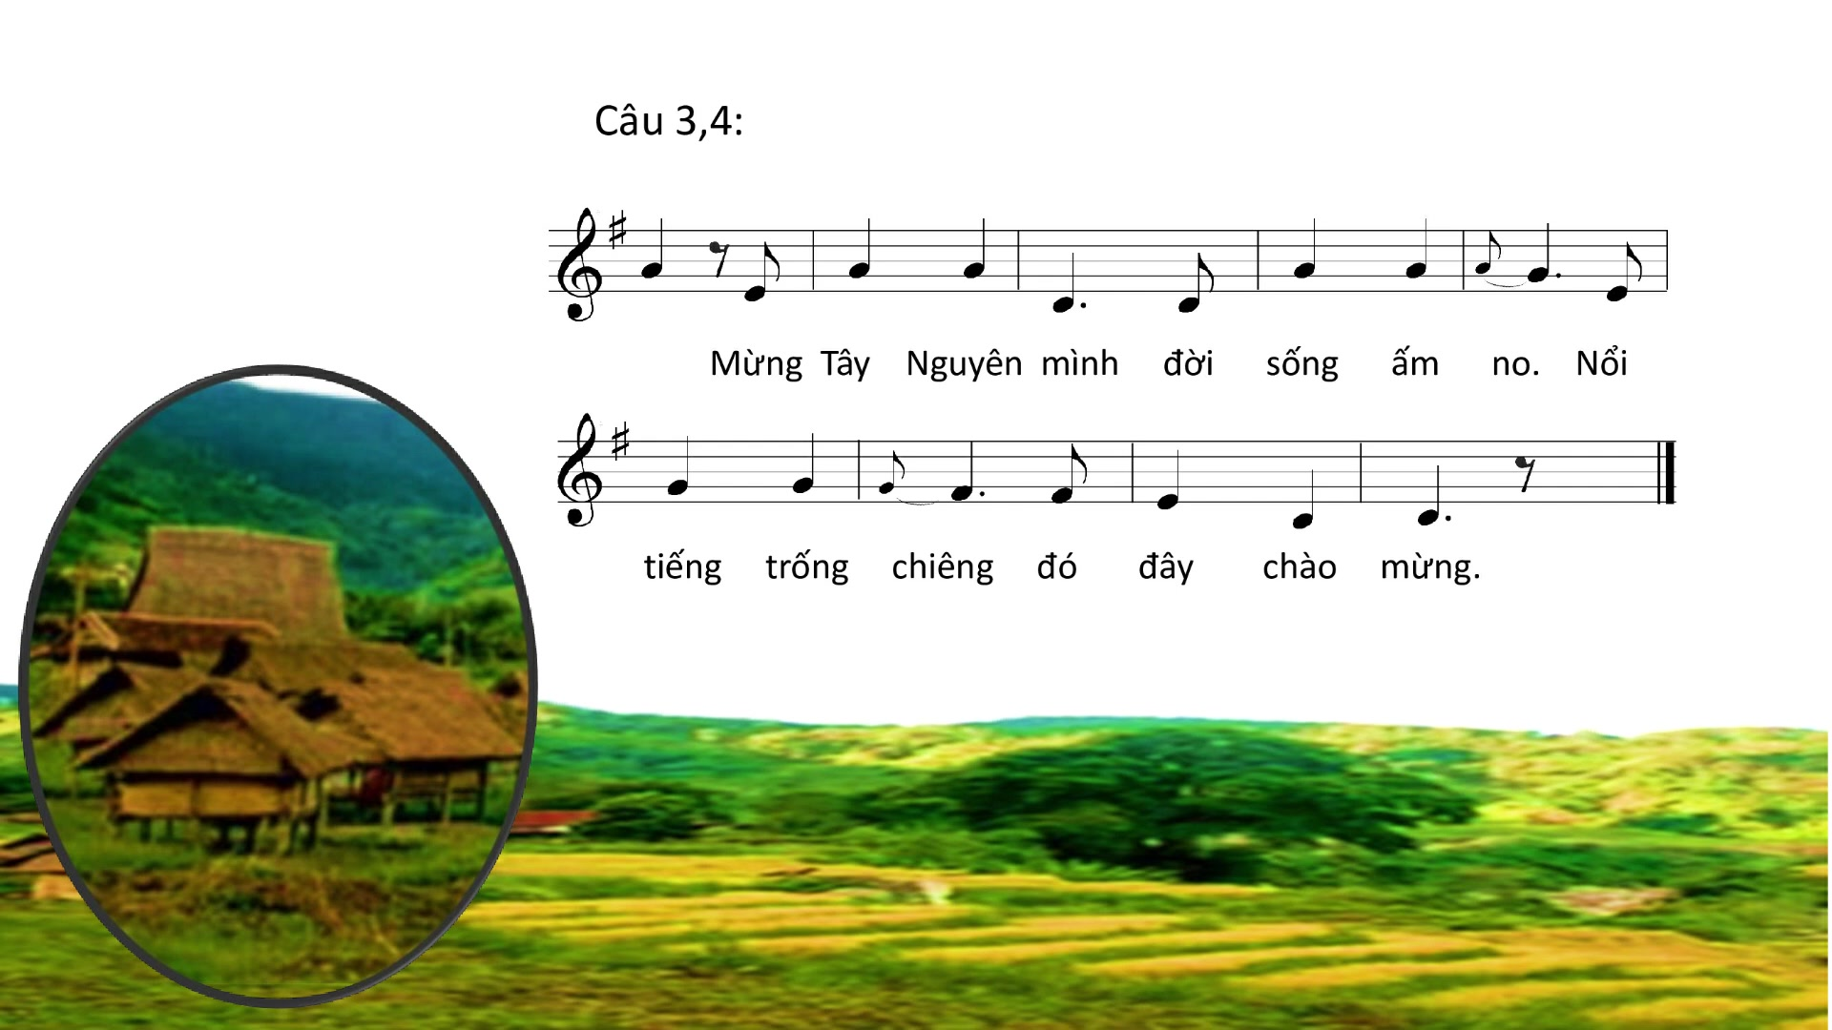

Slide 12


Slide 13
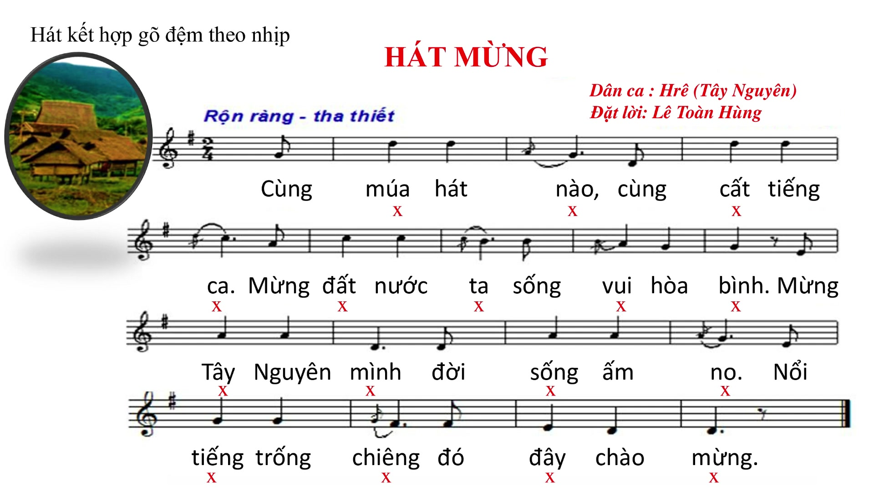

Slide 14


Slide 15

Giáo dục-củng cố-dặn dò

Slide 16


